Slide 1


VERİ TEMELLİ EKONOMİNİN HUKUKSAL BOYUTLARI
Yasin Beceni (LL.M.)
Öğretim Görevlisi

Slide 2

“ e-Europe Programının Hedefi Avrupa Birliği’ni 2010 Yılında Dünyanın En Dinamik ve Rakabetçi Bilgi Ekonomisi Yapmaktır”
Avrupa Komisyonu Bakanlar Zirvesi
Lizbon Stratejisi, 2001

Slide 3




i2010 için yapılan hazırlık çalışmaları
MODINIS

Slide 4
i2010 programının öncelikleri
İ2010 Programı
Medya Hizmetleri
Ve Bilgi Toplumu İçin
Açık ve Rekabetçi
Bir İç Pazarı Geliştirecek
Tek Avrupa
Enformasyon
Alanı Yaratmak
ICT Araştırmaları
ve İnavosyonu
İçin
Güçlü Yatırımlar
Yapmak
ICT Kullanımı Yoluyla
Katılımı Geliştirmek,
Daha İyi Kamu Hizmeti
Sunmak ve
Yaşam Kalitesini
Yükseltmek

Slide 5
i2010 kısa kısa… Tek Avrupa Enformasyon Ağı
Yakınsama
Elektronik İletişimle İlgili Düzenleyici Çerçeve
Roaming
Radyo Spektrumu
RFID
Mobil TV
Görsel-İşitsel Medya Hizmetleri
Film/İçerik Online
Telif Hakları
Medya Çoğulculuğu
Medya Okur-Yazarlığı
Tüketici Koruma
Kamu Sektörü Bilgileri
Elektronik Ödeme
Elektronik İmza
Güvenlik Stratejisi
Spam
Güvenli İnternet

Slide 6
i2010 kısa kısa… ICT Araştırmalarına ve İnovasyona Yatırım
7. Çerçeve Programı Kapsamında ICT Araştırmaları
Avrupa Teknoloji Platformu
Birleşik Teknoloji Girişimi
ICT’nin AB Vatandaşları, İş Dünyası ve Kamu Tarafından Etkin Kullanımını Sağlamak
Rekabetçilik ve İnovasyon Programı Kapsamında ICT Politikaları Destek Programını Konumlandırmak
ICT Görev Birimi Kurmak
E-İş
Standartlaştırma
Elektronik Kamu Satın Almaları

Slide 7
i2010 kısa kısa… ICT Kullanımı Yoluyla Değer Yaratmak
E-Erişim
Genişbant /Sayısal Uçurum
E-Devlet
E-Sağlık
Sayısal Okuryazarlık
Amiral Gemisi Girişimi
Akıllı Araba
Sayısal Kütüphaneler
Çevreye ve Yaşlıya Yardımcı Yaşam
Sürdürülebilir Kalkınma İçin ICT Kullanımı

Slide 8

EU Digital Agenda 2010
Dijital Tek Pazar
Birlikte İşlerlik & Standartlar
Güvenlik
İnternet Hızının Arttırılması
Ar-Ge ve İnovasyon
Kullanıcıların Elektronik Becerilerin Geliştirilmesi
Kamu Hizmetleri İçin Bilgi ve İletişim Teknolojileri

Slide 9

OECD
İnovasyon Politikaları ve Küresel Rekabet
Bilgi Toplumu İstatistikleri
E-Devlet Çalışmaları
Bilgi Güvenliği Politikaları
Devletlerin ICT’ye yapmaları gerekli olan yatırımlar ve kalkınmadaki rolü
Yaşam Boyu Öğrenim
http://www.oecd.org/topic/0,3373,en_2649_37441_1_1_1_1_37441,00.html

Slide 10

ITU
- Küresel Telekomünikasyon ve Bilgi Güvenliği Standartları
- Küresel telekomünikasyon ve frekans politikaları
- AB’nin ICT Konusunda Küresel Standart Geliştirmesinde Etkin Rol Oynama
http://www.itu.int/ITU-T/studygroups/com17/ict/

Slide 11

WIPO
- Fikri hakların korunması
- Patentleşebilir yazılım üretimi konusunda politikalar
- Domain Name Uyuşmazlıklarının çözümünde görev alma
http://www.wipo.int/portal/index.html.en

Slide 12

ICANN
Domain name (GTLDs) yönetimi konusunda küresel otorite olma ve politikalar belirleme
GTLDs Konusunda Uyuşmazlık Çözüm Prosedürünü Belirleme (UDRP)
CCTLDs Domain Name’ler Konusunda Ulusal Otoritelerle Anlaşmalar Yapma
http://www.icann.org/

Slide 13

COUNCIL OF EUROPE
Avrupa Konseyi Siber Suçlar Sözleşmesi
Devletler Arasında Yardımlaşma
Kişisel Verilerin Korunması

Slide 14




ETSI, ISO, CEN, IETF
Standartlaşma ve karşılıklı işlerliğin sağlanması konusunda çalışmaların yapılması

Slide 15
Veri Temelli Ekonomi
«Veri»nin ekonomik süreçlerin şekillenmesindeki en önemli bileşen olması
«Veri»nin elde edilmesi, kullanılması, analiz edilmesi, paylaşılması ve zenginleştirilmesi üzerine iş süreçlerinin inşaası
«Doğru Veri»nin önemine ve değerine olan vurgu
«Veri temelli ekonomiye» geçişin politik ve kalkınma önceliği olması
«Veri temelli ekonomi»ye uygun kurumlar, iş modelleri, şirketler, organizasyonlar ve insan kaynağının yaratılması

Slide 16
Veri Sahipliği
Mevcut mülkiyet teorisi ile veri sahipliği açıklanabilir mi ?
Veri bir «fikri mülkiyet» hakkı mıdır?
Veri bir ticari sır mıdır ?
Veri kişisel veri olduğunda nasıl kullanılacaktır ?
«Açık veri» ne demektir ?
Veri’ye sahip olmak ve veri’yi kontrol etmek

Slide 17
Uluslararası Veri Transferi
Veriyi kontrol etmek devletlerin ve şirketlerin önceliği. Soru nereye kadar ?
«Data Sovereignty» kavramının günümüzdeki açılımı ve bu konudaki dünyadaki trendler
Verinin sistemsel olarak durduğu yer mi verinin işlenme süreçlerini kontrol eden şirketin yerleşik olduğu ülke mi esas alınarak uygulanacak hukukun kapsamını belirlemektedir ?
«Uluslararası veri transferi»nin doğurduğu riskler ve bu konuda alınabilecek önlemler

Slide 18
Siber Güvenlik
CEO’ların en çok uykularını kaçıran konu. Neden ?
Siber Güvenlik kavramının kapsamı
Kültür Oluşturma
Önleme
Olay yönetimi
Bildirim (Breach Notification)
Zararın ve etkilerinin ortadan kaldırılması
«War Room Strategy» nasıl kurulur ?

Slide 19
Tüketici Hukukuna Yeni Bir Bakış
Yönlendirici reklamlar. Tüketici manipülasyonu mu ?
Tüketici beyanından ziyade tüketiciyi koruyacak mekanizmaların oluşturulması - Müşterini Tanı
Tüketici’yi sorun doğmadan ve uyuşmazlığa gitmeden tatmin etmek (legal bots- Consumer Advocate )
Tüketici davranış ve şikayetlerin analiz edilmesi ve sonuçların uygulamaya konulması (iş ve üretim süreçlerini yönlendirme)
Online Behavioral Advertising – OBA. Oyuncular ve yöntemler. Gerçekten sihirli ve etkin bir çözüm mü ?

Slide 20
Endüstri 4.0.
Makineler Arası İletişim (M2M) ve Nesnelerin İnterneti (IoT). Standarlara ne kadar hakimiz ?
Endüstri 4.0.’ın pazardaki verilerin ve kullanım süreci analizini ne kadar üretim ve planlama süreçlerine aktarabiliyoruz ?
Veri işleme stratejimizi oluşturduk mu ?
Atonomus karar verme mekanizmaları ve teknolojilerini ne kadar ve ne için kullanıyoruz ?

Slide 21
Çalışanların İş Yaşamına Yansıması
Veri temelli ekonomi alanında iş gücü-yetenek eksikliği (workforce – talent shortage) ne düzeyde ?
Esnek çalışma, yarı zamanlı çalışma ve yetenek havuzu (talent pool) uygulamalarını ne ölçüde kullanıyoruz ?
Esnek yan haklar ve menfaatler sistemi (Netflix Employee Policy)
Mekan bağımsız – sorumluluk temelli çalışma konseptine verilen önem
Kurum içi girişimcilik uygulamaları – kendi şirketim olsun anlayışı
Çalışanlarımızı şirketin hissedarı (employee stock option) yapmaya hazır mıyız ?

Slide 22
Yapay Zeka ve Robot Teknolojileri
Neden kullanacağız ? Kullanım alanlarıyla ilgili bir stratejimiz var mı ?
Kim sorumlu olacak ?
Yapay zekanın algoritmasına ne kadar güveniyoruz ?
Yapay zeka algoritmasının oluşturulması ve işleyiş süreçlerine hukuksal olarak etki edebileceğimiz imkanlar var mı ?
Asimov 3 Robot Yasası. Başka bir gelecek mi bekliyor bizleri ?

Slide 23
Risk Temelli Yaklaşım
Logaritmik olarak büyüyen dünya ve ilişkileri öngörmek kontrol etmek çok zordur
Riskleri ve olası gelişme boyutlarını dikkate alarak kontrol mekanizmaları geliştirilmelidir.
Regülasyonlar kapsam olarak neyin – nasıl yapılması gerektiğini değil, ne şekilde bir sonucun yaratılması gerektiğine, hangi sonuçtan kaçınılması gerektiğine yoğunlaşmalıdır.
Risk temelli yaklaşım ne şekilde bir sonucun yaratılması ve hangi sonuçtan kaçınılması gerektiğine yönelik önermelerin nasıl ve ne şekilde hayata geçirilmesi noktasında değerlendirme metodolojisi olarak kullanılmaktadır

Slide 24
Yeni Mevzuata Uyum Yaklaşımı
Risk temelli yaklaşım
İşin gerekliliklerinde uzak olmayan – işin gerekliliklerini içeren-yansıtan
Disiplinler arası bir ekibin kolektif çalışma gerektiren
İş süreçlerinde dönüşüm ve kültür oluşturmaya yönelik (Dönüşüm Projesi Nasıl Yönetiyorsan O şekilde Yönet)
Pro aktif – Düzenleyici ile iletişim içerisinde
C- Suite katılımı ve desteğini gerekli kılan (Subject Matter Expert işi değil)

Slide 25
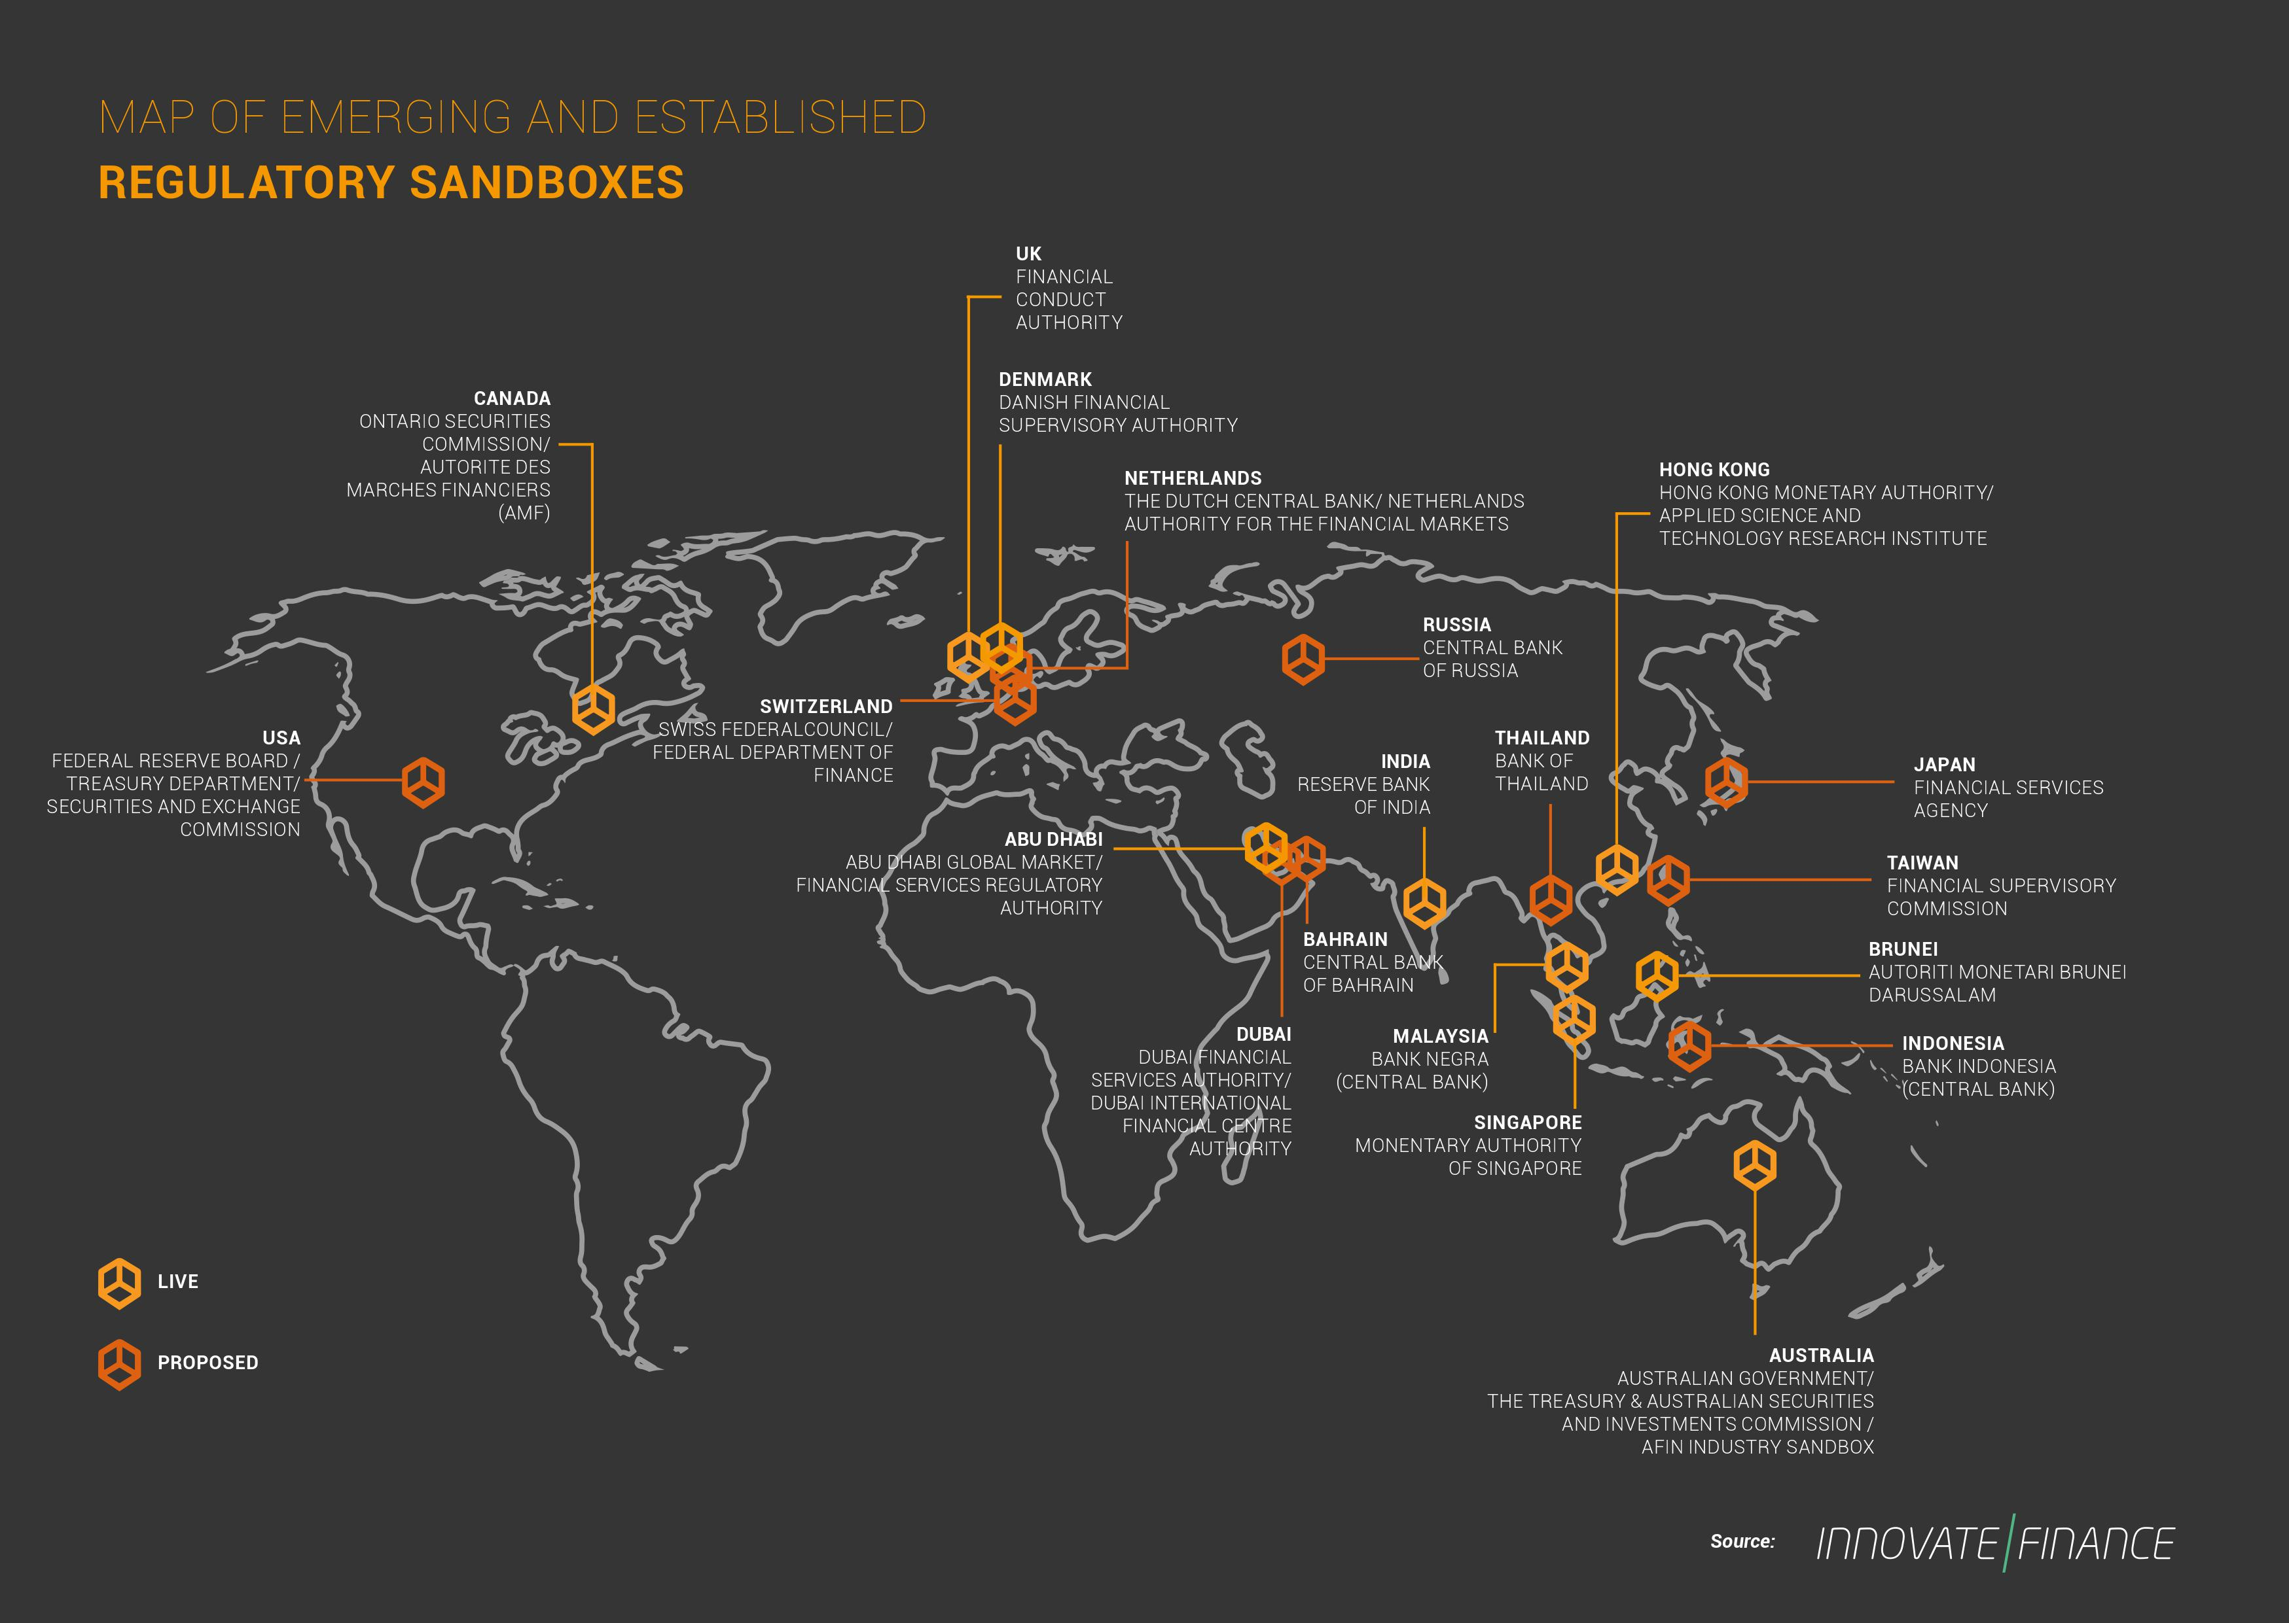
İnovasyonların Hayata Geçirilmesi İçin Yeni Bir Metod – Regulatory SandBox
Regüle edilmiş endüstrilerde düzenlemelere uyum metodolojisi

Slide 26
LegalTech-RegTech Konusunda Gelişmeler
Hukuk ve düzenlemelere uyum servisi sadece hukukçular ve regülasyon uzmanları tarafından verilmez
Hukuk ve düzenlemelere uyum hizmetlerinde legaltech ve regtech çözümleri kullanılmalıdır.
Özellikle çok büyük bir veri kümesinin-kompleks sürecin- çok sayıda hukuk kaynağının - dokümanın analizini gerekli kılan işlerde (örn. Due Dilligence, müşteri şikayetleri analizi, finansal hizmetler, kontrat yönetimi, satın alma yönetimi, smart contracts, AML işlemleri gibi) çok büyük bir uygulama alanı vardır.
Hukuk ve düzenlemelere uyum servislerinin teknoloji ve çözüm odaklı olarak yeniden yapılandırılması gerekmektedir.

Slide 27
Hukuk- Mevzuat- Politika Konularının Üst Düzey Yöneticiler Tarafından Sahiplenilmesi
Hukuk ve düzenlemelere uyum servisi sunan kişiler BTS Tip Anlayışa (Business-Technology – Strategy) sahip kişiler olmalıdır.
Üst yönetim BTS Tip Anlayışa sahip profesyonellerin istihdamına ve yetiştirilmesine öncülük etmelidir.
Politika gelişmelerine ve bunların düzenleme kaynaklarına dönüm süreçleri üst yönetim tarafından takip edilmeli ve pro aktif olunmalıdır (policy driven company)
Hukuk ve düzenlemelere uyum süreçleri bir maliyet merkezi (cost center) değil, değer yaratan süreçler haline dönüştürülmelidir.

Slide 28
Dünya’daki Veri Koruması Yaklaşımları
Yaklaşımlar 4 temel başlıkta incelenir
Kapsamlı Model (Comprehensive) : Avrupa Birliği içerisinde uygulanan temel bir çerçeve kanun üzerinden veri işleme faaliyetlerini ve sonuçlarını kapsamlı bir şekilde düzenlemeyi hedefleyen bir yaklaşımdır.
Sektörel Model (Sectorial) : ABD’de ve Japonya’da kabul gören sektörel model ise; kişisel verilerin korunması konusunda ilgili sektör özelinde uygulama kabiliyeti olan sektörün ihtiyaçlarına uygun düzenleme çerçevesi geliştirme esasına dayalı bir yaklaşımdır.
Birlikte Düzenleme- Öz Düzenleme Modeli (Co-Regulation/Self-Regulation ): Burada kişisel verilerin korunması konusundaki düzenlemeler konuyla ilgili yetkili otoritenin yanında; bu otoritenin çıkardığı düzenlemenin uygulanacağı ilgili sektörün temsilcisi olan kuruma da ilgili düzenleme ile yetki verilerek onun da kendi sektörünü öz- denetim kuralları ile düzenlemesi/denetlemesi esasına dayanmaktadır. Bu modelle genel veri koruması yaklaşımı kapsamlı model çerçevesi içerisinde belirlenmekte; sektörel detaylar-uygulamalar o sektörün temsilcisi olan kuruma bırakılarak bu yönüyle sektörel düzenleme modelinin kazanımları elde edilmeye çalışılmaktadır.
Düzenlemesi Olmayan Ülkeler : Bu grup içerisinde Çin sayılabilir. Burada “kişisel veri” bir hukuksal kuruma objesi olarak değil özel hayatın gizliliğinin bir parçası ve/veya neticesi olarak korunmaktadır.
Birlikte Düzenleme-Öz Düzenleme Modeli (Avustralya)
Düzenlemesi Olmayan Ülkeler (Çin)
Sektörel Düzenleme Modeli (Amerika Birleşik Devletleri- Japonya)
Kapsamlı Model (Avrupa Birliği)

Slide 29
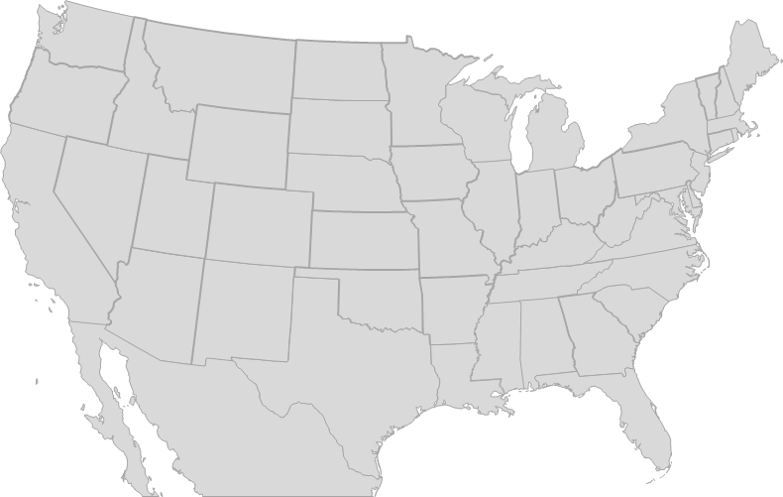
Dünya’daki Veri Koruması Yaklaşımları
Kapsamlı Model
(Avrupa Birliği)
Sektörel Model
(Amerika Birleşik Devletleri)
Birlikte Düzenleme- Öz Düzenleme Modeli (Co-Regulation/Self-Regulation ): (Avustralya)
Kamu ve özel sektörde kişisel verinin toplanması, kullanılması ve paylaşılmasına ilişkin kurallar öngörür.
Veri koruması konusunda yürürlüğe konan kanunları yürüten ve bu çerçevede denetimler yapan veri koruma kurumlarının – kurullarının oluşması söz konusudur.
Ülkeler, geçmişteki kişisel verilerin korunması ihlallerinin tekrar meydana gelmemesi, AB veri koruma düzenlemeleri ile uyumluluk sağlamak ve e-ticareti desteklemek amacıyla bu modeli tercih etmektedir.
Her bir sektör içerisinde farklı bir uyuşmazlık ve bunun çözümü için farklı bir düzenleme gerekeceğinden hareketler sektör bazında veri koruma düzenlemeleri oluşturulmaktadır.
Veri koruması konusundaki maddelerin yürütümü ilgili maddelerin yer aldığı mevzuatı yürütme konusunda yetkili kurum veya duruma göre Federal Ticaret Komisyonu (FTC) tarafından gerçekleştirilmektedir. .
Öz düzenleme modelinde aynı zamanda kişisel verinin şirket veya sektör tarafından korunması için uygulama kurallarının şirket ve sektör meclisleri eliyle oluşturulması öngörülmektedir.
Veri koruması konusunda ilkeleri değiştiren yeni teknolojilerin yarattığı etkilere ve hukuksal değişimlere uyum sağlama konusunda daha etkin bir modeldir.
Öz düzenleme çerçevesinin yeterli düzeyde koruma sağlayamayacağı ve tüketicinin menfaatini koruyamayacağı endişesi söz konusudur.
Veri koruma konusundaki esasları uygulayan veri koruması kurumu-kurulu bulunmaktadır. Genel çerçevenin yanında bu çerçevenin uygulandığı sektörün kendi sektörünün dinamiklerine göre uygulanabilir kurallar oluşturması beklenmektedir.

Slide 30


Kanun Yürürlük Süreci
Yürürlük ve Uyum Periyodu
Kişisel Verilerin Korunması Kanunu
Uyum Dönemi
7 Nisan 2018
7 Nisan 2016 tarihi itibarıyla işlenecek olan kişisel veriler için Kanun hükümleri geçerli.
7 Nisan 2016 tarihinden önceki kişisel verilerin Kanun ile uyumlu hale getirmeleri için 2 yıllık (7 Nisan 2018 tarihine kadar) uyum periyodu öngürülmüştür.
Geçmiş dönemde işlenen verilerin uyumlu hale getirilmesi için son tarih
Yönetmeliklerin yürürlüğe konması için son tarih
Resmî Gazete'de yayımlanma
Ceza uygulamasının
başlangıcı
7 Nisan 2016
7 Ekim 2016
7 Nisan 2017
7 Nisan 2018

Slide 31
Kişisel Verilerin Hukuka Uygun İşlenmesi
Kanuna Uygun İşleme
İşleme Şartların Sağlanması
Aydınlatma
Amaçla Sınırlı İşleme
Veri İşleme İlkelerine Uygunluk
Verinin Hukuka Uygun İşlenmesi İçin TÜM Koşulların BİRLİKTE Sağlanması Gerekir.
MADDE 7- (1) «Bu Kanun ve ilgili diğer kanun hükümlerine uygun olarak işlenmiş olmasına rağmen, işlenmesini gerektiren sebeplerin ortadan kalkması halinde kişisel veriler resen veya ilgili kişinin talebi üzerine veri sorumlusu tarafından silinir, yok edilir veya anonim hale getirilir.»
Silinir
Yok Edilir
Anonim Hale Getirilir
Veya
Veya

Slide 32
Veri Sorumlusunun Yükümlülükleri
Veri Sorumlularının Yükümlülükleri
1
2
3
4
Aydınlatma Yükümlülüğü
Veri Güvenliği Yükümlülüğü
Anonimleştirme/Silme/Yok Etme
Diğerler Yükümlülükler
Verilerin hangi amaçla işlendikleri konusunda bilgilendirme yapılması gerekmektedir.
Veri Sorumlusu, kişisel verilerin hukuka ayıkırı işlenmesini engellemek için gerekli önlemleri almak zorundadır.
İlgili kişinin talebi üzerine verinin anonimleştirilmesi, silinmesi veya yok edilmesi gerekmekledir.
Sicile Kayıt, Başvuruların Takibi, İlke kararlarının takibi, Kurul kararlarının uygulanması

Slide 33
Bireylerin Sahip Olacağı Haklar
Bireylerin, Veri Sorumlusu Karşısında Sahip Olacağı Haklar
Bilgi Edinme
Verilerin Aktarıldığı 3.
Kişileri Öğrenme
Herkes, kendisiyle ilgili veri işlenip işlenmediğine ilişkin bilgi alma hakkına sahip olacaktır.
Kişiler, verilerinin işlenme amacına ilişkin de bilgi talep edebilecektir.
Herkes, kendisine ait verilerin yurt içinde veya yurt dışında aktarıldığı üçüncü kişileri bilme hakkına sahip olacaktır.
Zararın Giderilmesini
İsteme
3. Kişilere Bildirim
Yapılması
Kanuna aykırı olarak veri işlenmesi sonucunda maddi veya manevi zarar görenler, genel hükümlerine uygun olarak tazminat talep edebilirler.
Herkes, verileri hakkında düzeltme veya silme gerektiren hallerin ilgili üçüncü taraflara bildirilmesini isteyebilir.
Eksik veya Yanlışlığın
Düzeltilmesi
«Silinme» veya «Yok Edilmeyi»
Talep Etme
Bireyler, kişisel verilerinin eksik veya yanlış işlenmiş
olması hâlinde düzeltme talep etme hakkını elde edecektir. Veriler yalnızca otomatik yöntemlerle işleniyorsa, kişiler sonuca itiraz edebilecektir.
Herkes, kanunda öngörülen şartlara uygun olarak işlenmeyen verilerin silinmesini veya yok edilmesini talep edebilecektir.

Slide 34
Kanun’da Öngörülen Yaptırımlar
Türk Ceza Kanunu ve Kişisel Verilerin Korunması Kanunu’na Göre Yaptırımlar – Suçta ve Cezada Şahsilik İlkesi – Güvenlik Tedbiri
TCK 135
Kişisel Verilerin Kaydedilmesi
KVK 18 (a)
Aydınlatma Yükümlülüğüne Aykırılık
«Hukuka aykırı olarak kişisel verileri kaydeden kimseye bir yıldan üç yıla kadar hapis cezası verilir.» «Kişilerin siyasi, felsefi veya dini görüşlerine, ırki kökenlerine; hukuka aykırı olarak ahlaki eğilimlerine, cinsel yaşamlarına, sağlık durumlarına veya sendikal bağlantılarına ilişkin bilgileri kişisel veri olarak kaydeden kimse, yukarıdaki fıkra hükmüne göre cezalandırılır.»
5.000 Türk lirasından 100.000 Türk lirasına kadar
KVK 18 (b)
Veri Güvenliğine İlişkin Yükümlülüklere Aykırılık
15.000 Türk lirasından 1.000.000 Türk lirasına kadar
Hukuka Aykırı Olarak Verme veya Ele Geçirme
TCK 136
KVK 18 (c)
Kurul Kararlarına Uymama
«Kişisel verileri, hukuka aykırı olarak bir başkasına veren, yayan veya ele geçiren kişi, iki yıldan dört yıla kadar hapis cezası ile cezalandırılır.»
25.000 Türk lirasından 1.000.000 Türk lirasına kadar
TCK 138
Verileri Yok Etmeme
KVK 18 (ç)
Sicil Kayıt Yükümlülüğü
«Kanunların belirlediği sürelerin geçmiş olmasına karşın verileri sistem içinde yok etmekle yükümlü olanlara görevlerini yerine getirmediklerinde bir yıldan iki yıla kadar hapis cezası verilir.»
20.000 Türk lirasından 1.000.000 Türk lirasına kadar
KVK 17 (2)
Silinmeme ve Anonim Hale Getirmeme
Kişisel verilerin silinmemesi veya anonim hale getirilmemesi halinde TCK 138’e göre bir yıldan iki yıla kadar hapis cezası verilir

Slide 35
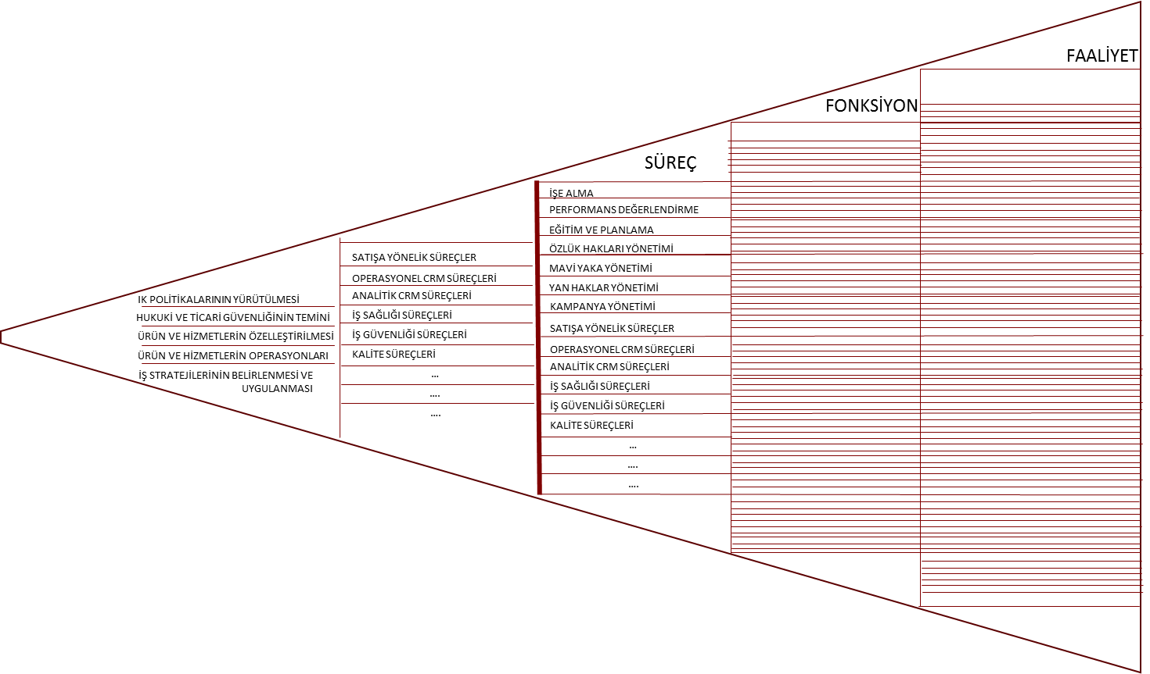


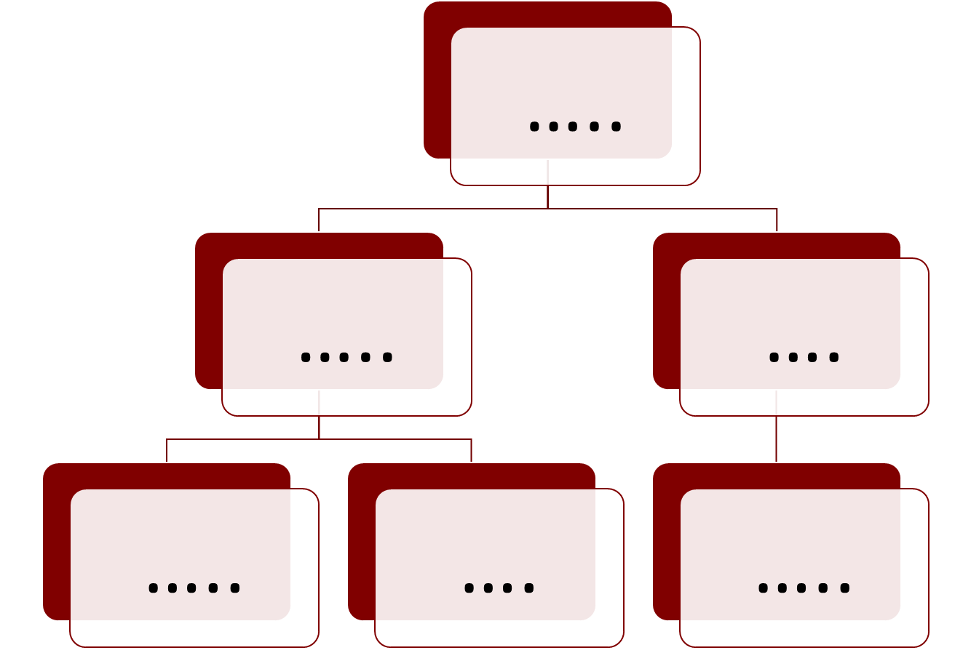
Kişisel Verilerin Korunması Kanunu Uyum Yaklaşımı
Kişisel Verilerin Yönetimi
Kişisel Veri İşleme Amacı
2. Seviye Amaçlar
Kişisel Veri Kategorileri
1. Seviye
2. Seviye
başvuru
Çalışan
paylaşma
imha
İş Kaynaklı İhtiyaçlar
saklama
Veri Yaşam Döngüsü
Sahiplik Kategorileri
Topluluk Şirketi Müşterisi
1. Seviye
2. Seviye
başvuru
kullanma
toplama
Paylaşım Süjeleri Kategorileri
1. Seviye Amaçlar
başvuru
Ziyaretçi
Organizasyonel İhtiyaçlar
denetim
Kurum
Hukuksal Risk Yönetimi

Slide 36
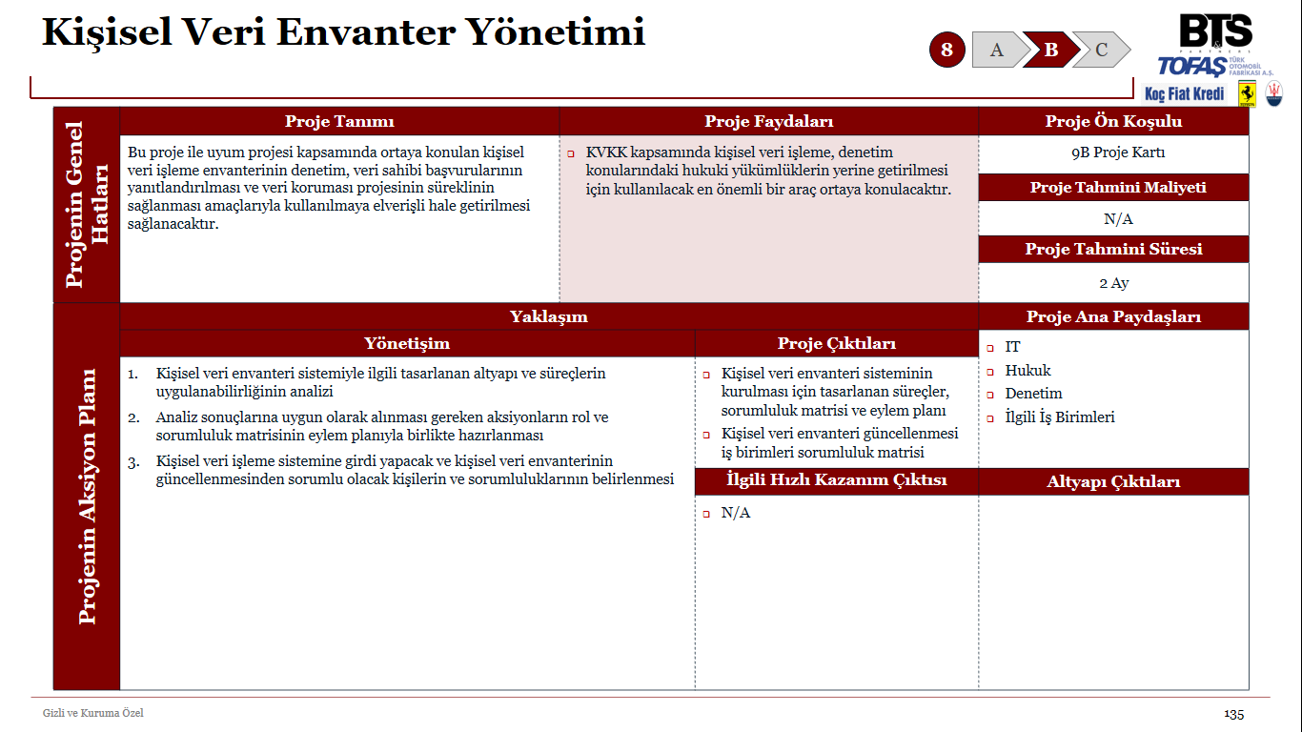

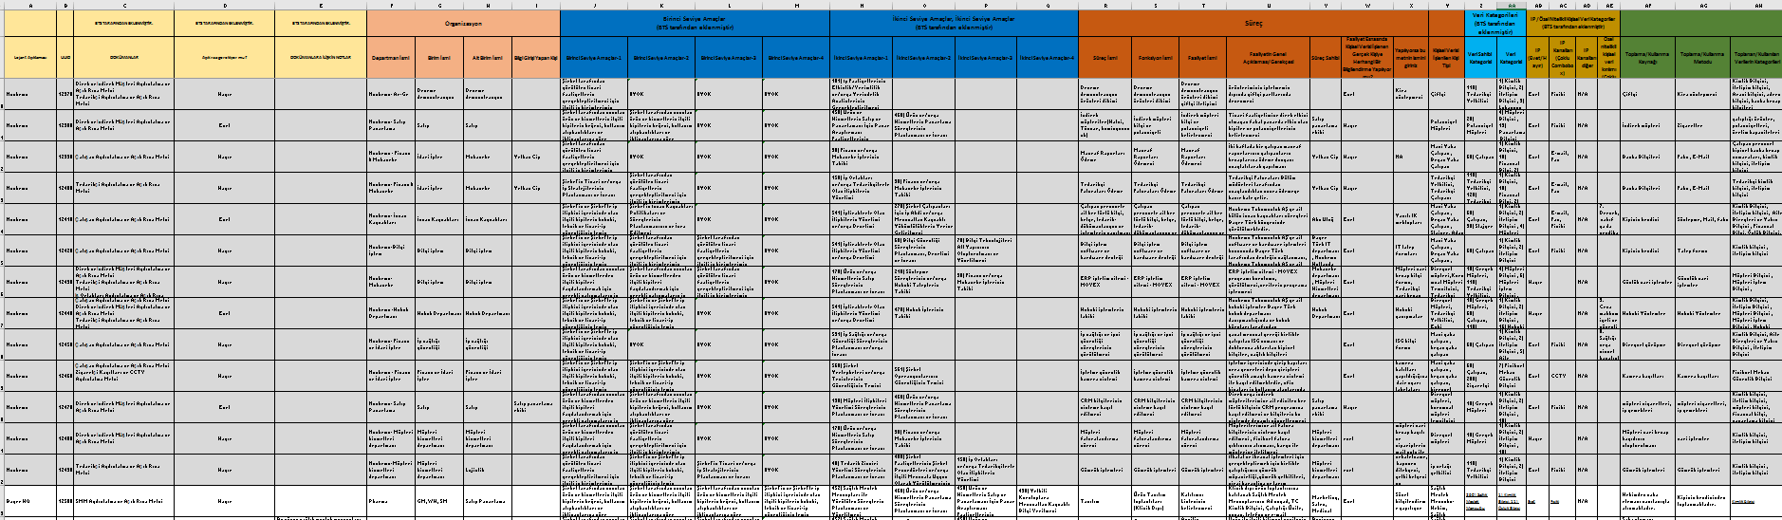
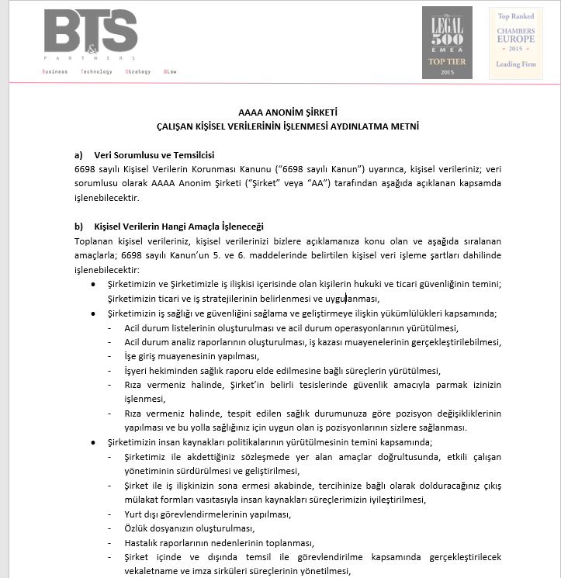
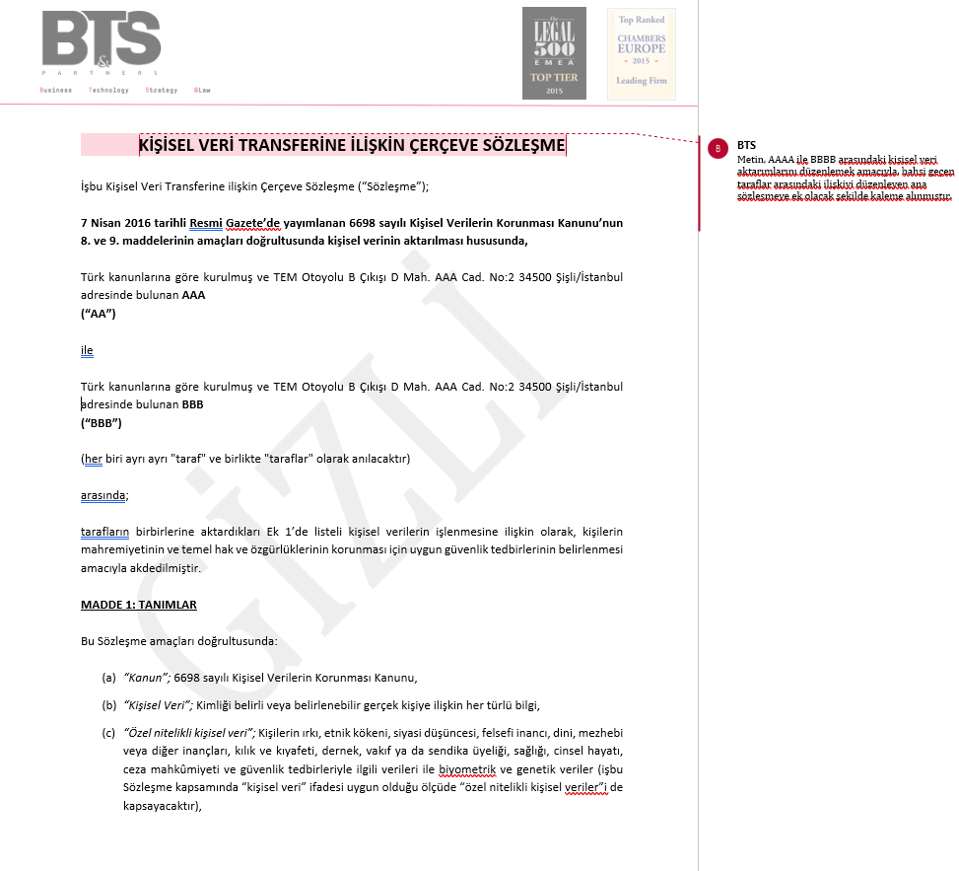
Uyum Projesinin Çıktılarına Dair
Aydınlatma Yükümlülüğü Yönetimi
Açık Rıza Yönetimi
Başvuru Yönetim Operasyonu
Denetim Yönetimi
Veri Paylaşımı Yönetimi
Saklama/Silme Süreçleri Yönetimi
Kişisel Veri Envanter Yönetimi
Başvuru
Uyum Alanları
Çalışan, Müşteri, Ziyaretçi
Amaç Kategorileri
Ana Amaçlar
Alt Amaçlar
Veri Kategorileri
Kimlik
İletişim
…
Denetim
Kategoriler
Veri Sahibi Kategorileri
Çalışan
Çalışan Adayı
…
Paylaşılan Taraf Kategorileri
İş Ortağı
Tedarikçi
….
Düzenleyici Kurum
Süreç-1
Fonksiyon-1
Fonksiyon-2
Kişisel Veri İşleme Envanteri
Faaliyet-1
Faaliyet-2
Toplama
Kullanma
Saklama
Paylaşma
Silme
Veri Yaşam Döngüsü
Kişisel Verilerin Korunmasına Yönelik Süreç Altyapısı

Slide 37
Kişisel Verilerin Korunması Kanunu Uyum Alanları
Operasyon
Yönetişim
Altyapı
1
Aydınlatma Yükümlülüğü
2
Açık Rıza Yönetimi
3
Veri Sahibi Başvuru Yönetimi
4
Denetim Yönetimi
5
Veri Paylaşım Yönetimi
6
KVK Eğitimi
7
Saklama Silme Süreçleri Yönetimi
8
Kişisel Veri Envanteri Yönetimi
9
Kişisel Veri Koruma Ofisi Yönetimi
10
Kişisel Veri Güvenliği

Slide 38
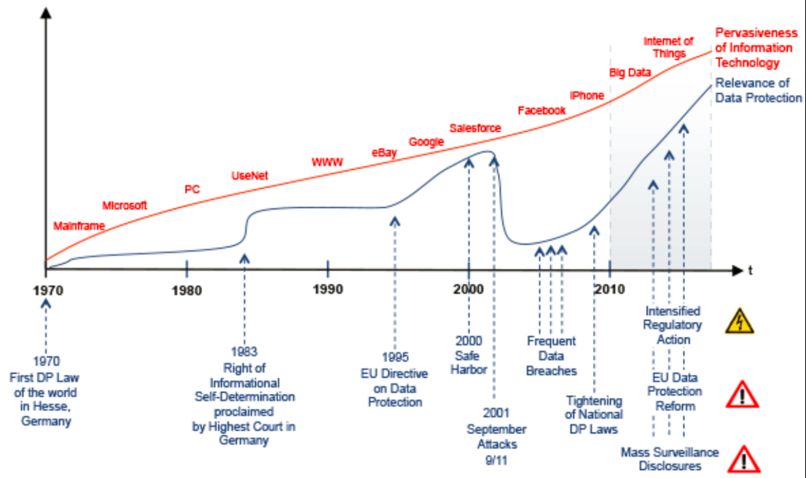
AB’de Kişisel Verilerin Korunması Hakkında Düzenlemeler
Teknolojinin Gelişimi vs Veri Koruması Düzenlemeleri

Slide 39
Neden GDPR?
Harmonizasyon – Maliyet Etkinlik – Güven – Dönüşüm – İnovasyon
Harmonizasyon
Maliyet
Güven
Bir çok AB ülkesinde farklı şekillerde uygulanan Veri Koruması Kanunlarını tek bir yapıya dönüştürme. Dijital tek pazara geçişi kolaylaştırma.
Kanunların farklı uygulanması nedeniyle iş dünyası üzerinde her yıl doğan 2.3 Milyar Avro’luk maliyeti kaldırma.
Yeni gelişen teknolojilerin yol açtığı veri mahremiyeti sorunlarını giderecek ve tüketici güvenini arttıracak modern bir düzenleme yapma.
Dönüşüm
İnovasyon
Veri işleme süreçlerindeki güvenliği sağlayacak mekanizmaları, kişisel verilerin korunması süreçlerini her zaman dikkate alınması gereken bir iş pratiği haline getirme
Tek bir düzenleme ve bu düzenleme uyum ile veri temelli ekonomi iş modellerini güvenli bir şekilde işler hale getirme

Slide 40
GDPR’a Genel Bakış
Taslak - Kabul - Yürürlük
GDPR, 1980’lerden beri kabul görmüş genel ilkelere sadık kalmakla beraber, üye ülkeler arasındaki uygulama farklılıklarını ortadan kaldırmak için düzenlemeler yapmış, teknolojik gelişmeler ışığında oluşan yeni kavramları da ayrıca ele almıştır.
2012
2016
2018
GDPR taslağı 25 Ocak 2012 tarihinde Avrupa Komisyonu’na sunulmuştur.
GDPR, 14 Nisan 2016’da kabul edilmiş ve 1995’den beri yürürlükte olan 95/46 Sayılı Direktifi yürürlükten kaldırmıştır.
GDPR, 25 Mayıs 2018 tarihinde yürürlüğe girecektir.

Slide 41
GDPR’ın Getirdiği Yenilikler
1
Genişletilmiş Etki Alanı
3
Unutulma Hakkı
AB’de yerleşik olmayıp AB’de yaşayan kişilere mal ve hizmet sunan kuruluşlar da GDPR kapsamındadır.
AB’de yerleşik olunması dahi AB vatandaşlarının kişisel verilerini işleyen şirketler kapsam içerisindedir.
Veri sahipleri, veri sahibinin rızasının olmadığı, verilerin toplanma amacı ile ilgili olarak tutulmasının gerekliliğinin ortadan kalktığı veya verilerin GDPR’a aykırı olarak işlendiği hallerde verilerin silinmesini veya artık işlenmemesini talep etme hakkına sahiptir.
2
Rıza
4
Kişisel Verilerin Yurt Dışına Aktarılması
Rıza, açık ve onaylayıcı eylem ile kişisel verilerin işlenmesine ilişkin verilmiş beyandır. Rızanın veri işleme sebebini içermesi, verilecek rızanın ise işleme faaliyetleri özelinde olması gerekmektedir. Ayrıca, veri sorumluları rıza alınmadan evvel, veri sahibi kişilere rızanın geri alınması hakkını bildirmek zorundadır.
«Profilleme», «Otomatik İşlem İle Sonuç Doğuran Aktiviteler» için açık rıza alma yükümlülüğü getirilmiştir.
Kişisel verilerin yurtdışına aktarılması için verinin aktarılacağı ülkede yeterli derecede koruma sağlandığına ilişkin teminat verilmesi şarttır.
Bu değerlendirme, veri koruması otoritesi tarafından yapılmaktadır.
Veri aktarılan ülke, eş değer veri korumasını sağlamıyorsa bağlayıcı şirket kuralları (BCR), sertifikasyon, veri işlenmesi davranış kuralları (code of conduct) ve çerçeve sözleşmeler ile veri aktarılması bu ülkeye yapılabilir.

Slide 42
GDPR’ın Getirdiği Yenilikler
5
Privacy By Design İlkesi
7
One-Stop Shop Mekanizması
Her türlü yeni ürün ve servisin tasarlanması aşamasında veri koruması hukuku hükümleri ile uyumluluğun gözetilmesi ve veri koruması açısından riskli sayılabilecek hallerde Mahremiyet Etki Analizi (privacy impact assessment) yapma zorunluluğu getirilmiştir.
AB içerisinde farklı üye devletlerde kurulu ve faaliyet gösteren şirketlerin tüm düzenleme ve yükümlülüklere istinaden tek bir veri koruma otoritesine tabi olması düzenlemesi getirilmektedir.
6
Veri Koruma Sorumlusu Çalıştırma
8
Ağırlaştırılmış Yaptırımlar
Veri sahiplerinin kapsamlı olarak izlenmesini gerektiren veri işleme faaliyetlerinin varlığı veya veri sorumlusu veya veri işleyenin esas faaliyetlerinin kapsamlı olarak özel nitelikli kişisel verilerin işlenmesinden oluşması durumunda, veri koruma sorumlusu atanmalıdır.
Maddi ve manevi tazminatla beraber, 20.000.000 Avro’ya kadar para cezası veya teşebbüsün bir önceki mali yılına ait dünya genelindeki cirosunun %4’üne kadar para cezası öngörülmüştür.

Slide 43
GDPR’ın Getirdiği Yenilikler
9
Veri Sorumlularının Yükümlülükleri
10
Veri İşleyenlerin Yükümlülükleri
Veri Koruması Etki Analizi düzenlemek
Veri koruma politikaları oluşturmak ve uygulamak
Mevcut ve yeni veri işleme faaliyetlerinin privacy by design ilkesine uyumlu olarak gerçekleştirilmesini sağlamak
Veri işleme faaliyetlerine ilişkin talep, şikeyet ve ihtilafları yürütmek
Veri işleme ihlallerine karşın gerekli önlemleri almak
Veri işleme sürecine dahil olan kişileri yönetmek
Veri Koruması regülasyonlarını takip ederek uygun organizasyonel değişiklikleri gerçekleştirmek
AB dışında kurulmuş ve faaliyet gösteren şirketlerinde AB temsilcisi atamak
Kişisel verilerin işlenmesinde bir ihlal tespit etmeleri halinde, gecikmeksizin söz konusu ihlali veri sorumlusuna bildirmek
Gerektiği takdirde veri koruma sorumlusu atamak
Veri sorumluları adına ve talimatları doğrultusunda gerçekleştirilen veri işleme faaliyetlerine dair yazılı kayıt tutmak

Slide 44
GDPR’ın Getirdiği Yenilikler
11
Veri Güvenliği Yükümlülükleri
12
Avrupa Veri Koruması Otoritesi
Risk yaratan veri ihlalleri konusunda otoriteye veya veri sahibine bildirim yükümlüğü (En geç 72 Saat)
Veri güvenliği konusunda alınacak tedbirlerin yöntemleri ve standartlarının ortaya konulması
«Privacy Seal» alarak veri güvenliği yükümlülüklerini yerine getirme imkanı
Veri güvenliği konusunda sertifikasyon alabilme
Veri güvenliği konusundaki yükümlülüklerin yerine getirilmesi noktasında veri işleyen sistemlerin güvenliği, çalışabilirliği, iş sürekliliğini sağlama sorumluluğu
Veri barındırılan sitemlerde yaşanan veri kayıtlarını telafi edecek teknik alt yapı kurma zorunluluğu
Saklanan verilerde yerine göre şifreleme ve maskeleme tekniklerini kullanma zorunluluğu getirme
«Hedelfli Pazarlama» AB dışında kurulmuş ve faaliyet gösteren şirketlerinde AB temsilcisi atamak
Kişisel verilerin işlenmesinde bir ihlal tespit etmeleri halinde, gecikmeksizin söz konusu ihlali veri sorumlusuna bildirmek
Gerektiği takdirde veri koruma sorumlusu atamak
Veri sorumluları adına ve talimatları doğrultusunda gerçekleştirilen veri işleme faaliyetlerine dair yazılı kayıt tutmak

Slide 45
GDPR’ın Getirdiği Yenilikler
13
Sertifikasyon, Bağlayıcı Şirket Kuralları ve Standartlar - Mühürler – İşaretler
14
Profilleme
Bağlayıcı Şirket Kuralları (Binding Corporate Rules) rejimi basitleştirilmiştir.
Bağlayıcı Şirket Kuralları, Sertfikasyon ve Standartlar hem yurtdışına veri transferinde, hem GDPR’a uyumluluğun belgelenmesinde hem de yurtdışına veri transferlerinde rol oynamaktadır.
Mühürler – İşaretler ve diğer sertifikasyon işaretleri yoluyla uyumlu olunduğu yolunda veri sahiplerine bir esaj verilebilir
«Hedefli Pazarlama», «Profilleme» aktivitelerinin hayata geçirilmesinden önce mutlaka Mahremiyet Etki Analizi yapma zorunluluğu getirilmiştir.
Veri sahiplerine «profilleme» «otomotik işlemler yoluyla kişi hakkında sonuç yaratan faaliyetleri» yapmamaları yolunda veri sorumlusuna başvuru hakkının tanımlanmıştır.
Bunun yanında «doğrudan pazarlama» aktivitelerine ve buna bağlı veri işleme faaliyetlerine itiraz etme ve bu faaliyetlerin durdurulmasını talep etme hakkı veri sahibine tanınmıştır.

Slide 46
GDPR’ın Getirdiği Yenilikler
15
Veri Taşınabillirliği Hakkı (Data Portability)
16
Küçüklerin Hakları
Veri sorumlusu olan kurum, kişisel veri sahibinin talebine istinaden elinde ilgili kişiyle alakalı tuttuğu tüm verileri kişinin talebi üzerine belirli bir formatta başka bir veri sorumlusuna aktarma zorunluluğu getirilmiştir.
GDPR 13 ila 16 yaş arasındaki küçüklerin kişisel verilerin işlenmesine ilişkin rızalarını her koşulda velilerinin onayına bağlamıştır
GDPR 18 yaşına kadar olan küçüklerin belli koşullarda kişisel verilerin işlenmesine ilişkin rızalarını velilerinin onayına bağlamıştır

Slide 47
GDPR’ın Getirdiği Yenilikler
17
Pseudonymization (Veri Sahibi İle Veri Kümesinin İlişkisini Geri Döndürülebilir Şekilde Koparma)
18
Veri Sahibinin Hakları
Daha geniş ve kapsayı ölçekte veri sahibi hakları tanımlanmıştır.
Profilleme ve otomatik işlemlerde veri sahine işlemleri durdurma hakkı tanınmıştır
Aydınlatmada veri sahibinin daha detaylı aydınlatılaması ve veri işlme süreçleri hakkında daha fazla bilgi sahibi olması temin edilmiştir.
Veri sahibi ile veri arasındaki bağıntıyı ayrıştıran ve ilave bir veri olmadan kişinin kimliliğinin belirlenmesini imkansız kılan bir mekanizmadır.
Veri güvenliği, geniş kapsamda veri işleme, privacy by design ilkesinin uygulanması için bir mekanizma olarak tanımlanmıştır.

